Slide 1
第5讲 傅立叶变换

Slide 2
问题的提出：
我们人类视觉所感受到的是在空间域和时间域的信号。但是，往往许多问题在频域中讨论时，有其非常方便分析的一面。
5.1积分变换
5.2傅立叶变换定义
5.3离散傅立叶变换
5.4其他变化

Slide 3

5.1积分变换
变换的目的：
是将某一类问题转换为另一类更易解决问题。
其解题步骤如下：
1.将原问题变换为较易解决的新问题。
2.在原问题的象域（频域）内解次问题。
3.施行逆变换，使在象域（频域）的问题转换为原问题。

Slide 4
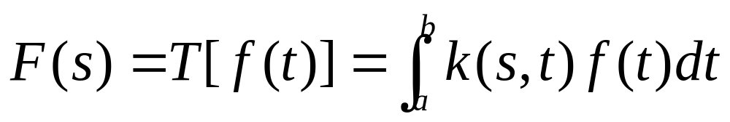
积分变换的定义：
一般地说积分变换就是通过积分，把一个原函数f(t)变换为象函数F(s):
如果a,b是有限的，称F(s)是f（t）的有限积分变换。K(s,t)是积分变换的核（transpositional core）.

Slide 5
5.2傅立叶积分与傅立叶变换对
1.基础知识回顾
2.傅立叶积分
3.傅立叶变换
4.傅立叶变换的性质

Slide 6
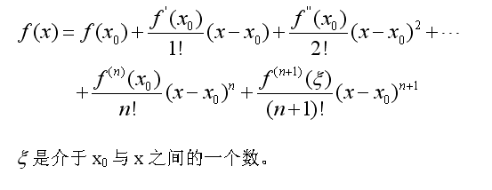
预备知识
泰勒级数：
如果函数f(x)在它含点x₀的某一区间（a,b）内具有的任何导数都存在，因此对任何正整数n,有下面的n阶泰勒公式成立：

Slide 7
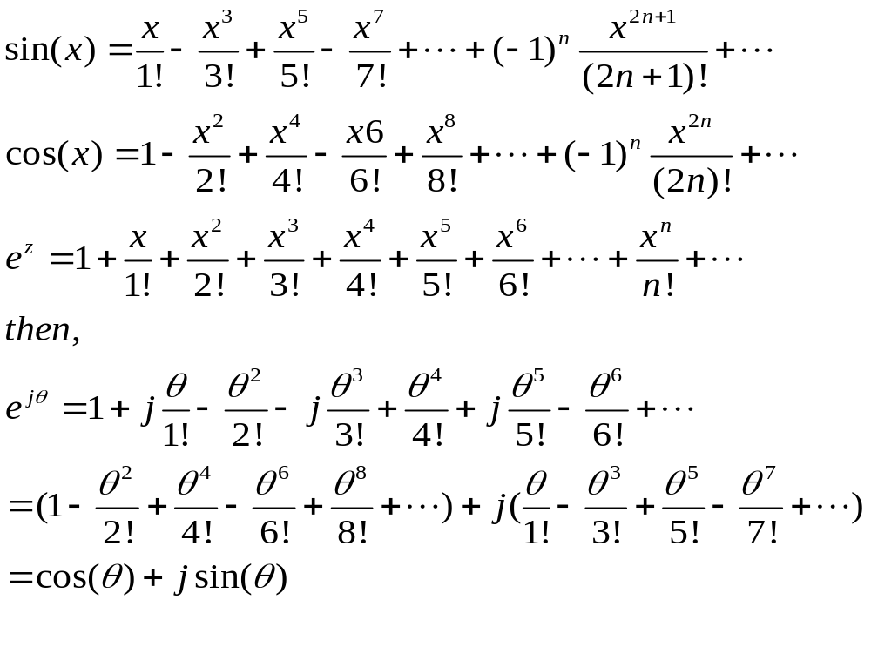

Slide 8
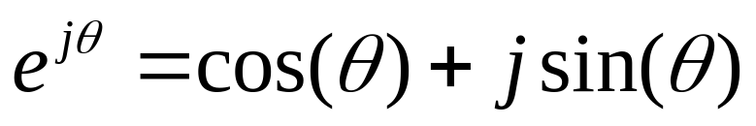
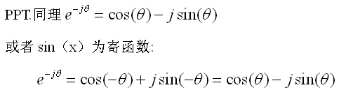

Slide 9
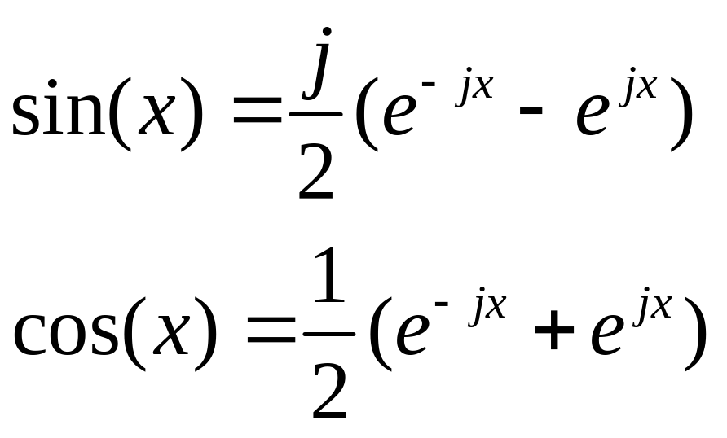
欧拉公式：

Slide 10
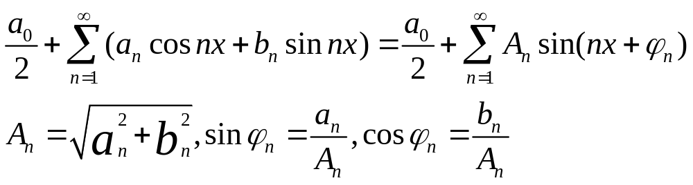
三角级数

Slide 11

三角函数系的正交性

Slide 12
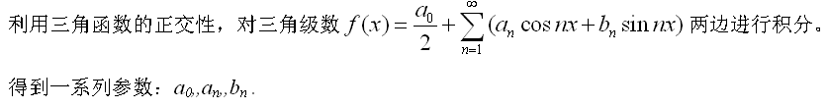
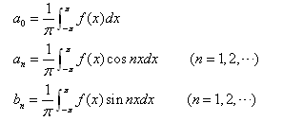

Slide 13
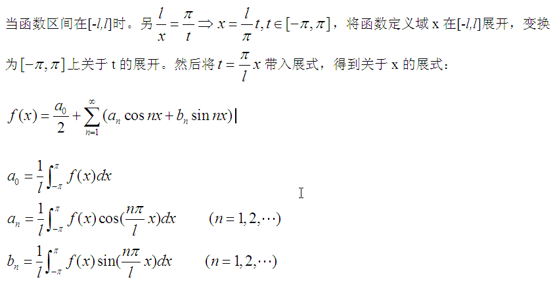

Slide 14
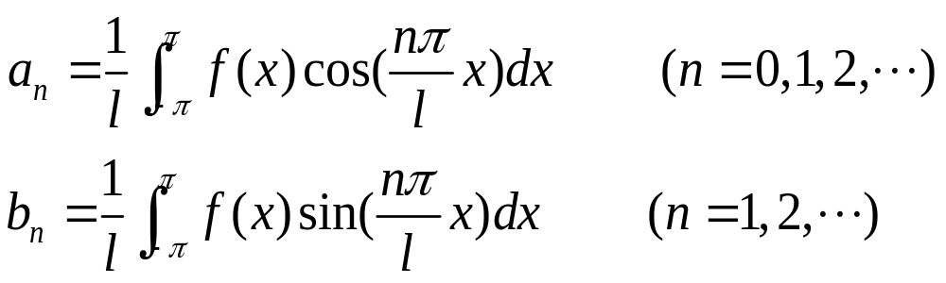
A₀,a_{n}归并后表示：

Slide 15
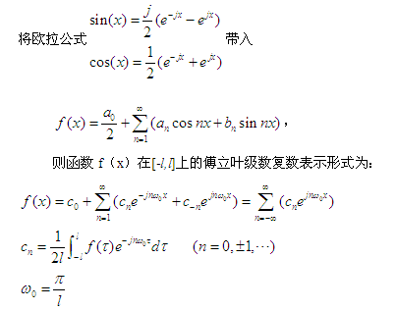

Slide 16
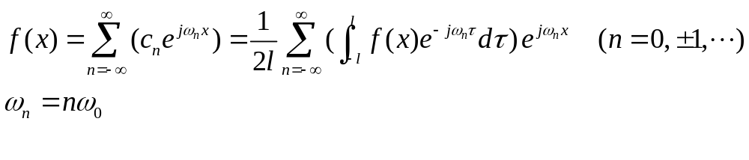
傅立叶级数的复数表示形式：

Slide 17
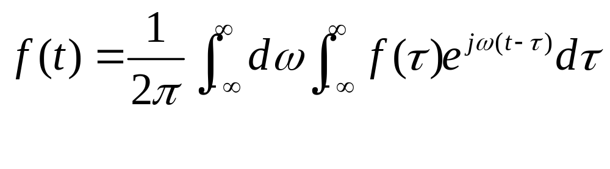
5.2.2傅立叶积分的表示形式

Slide 18
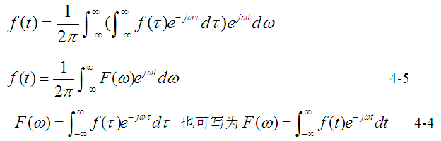
5.2.3傅立叶积分变换
式4-5、4-4称为傅立叶变换对。

Slide 19
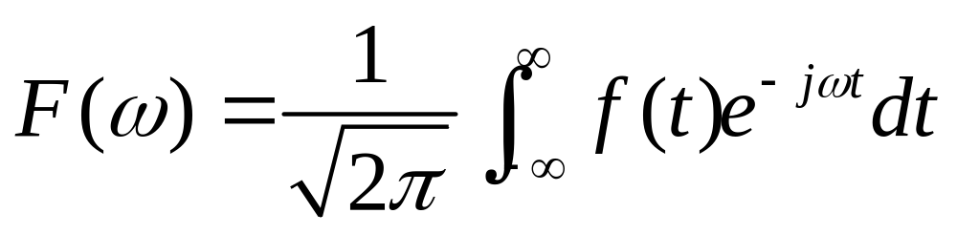
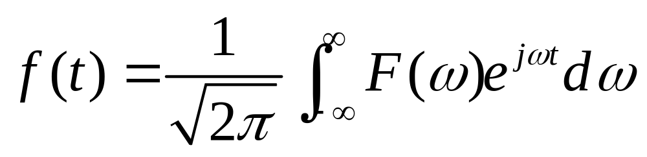

Slide 20
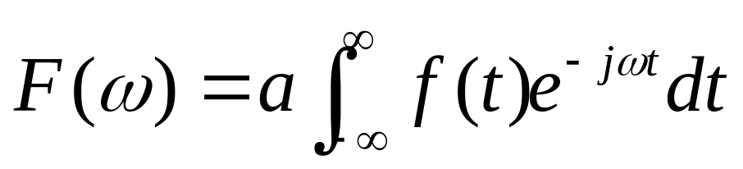
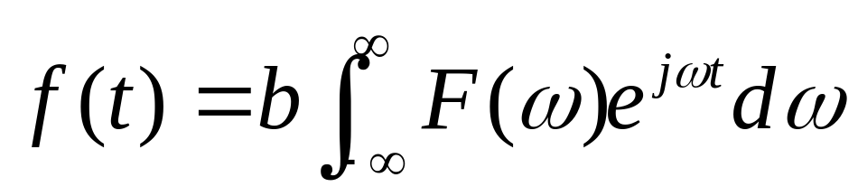
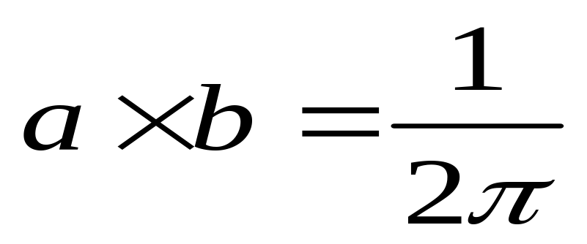
F与f是傅立叶变换对：
则：

Slide 21
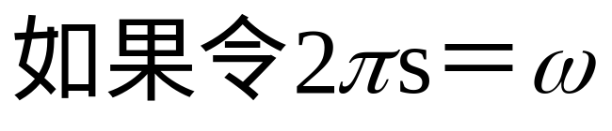
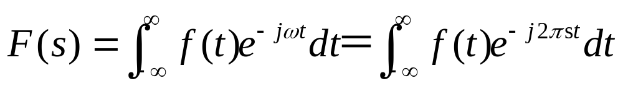
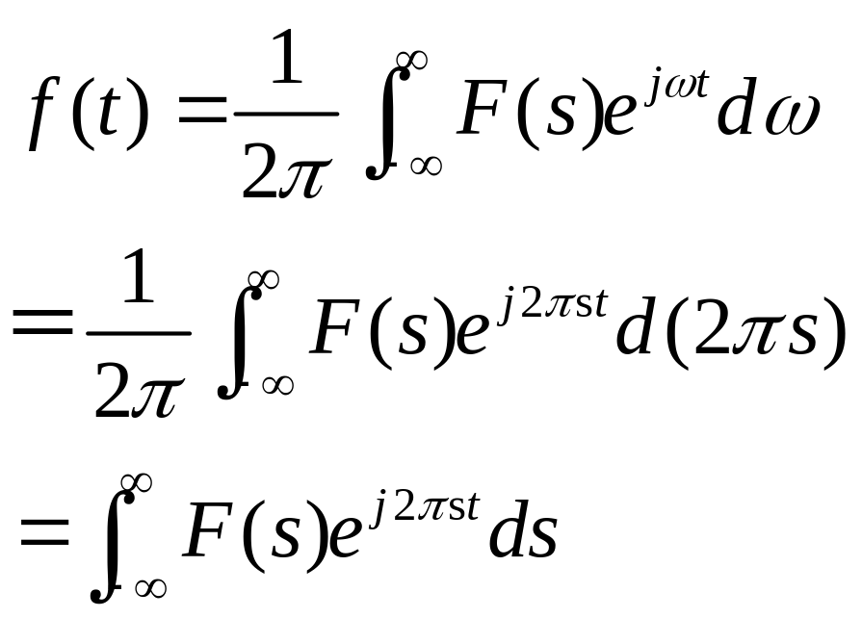
F与f是傅立叶变换对：

Slide 22
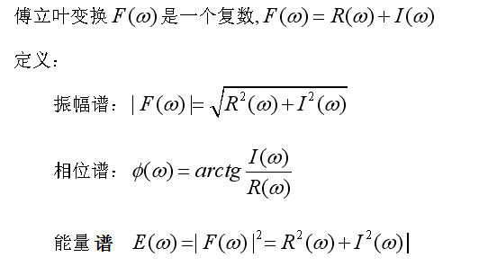
傅立叶变换的相关概念

Slide 23
简单回顾：
泰勒展式
欧拉公式
j²＝－1
傅立叶级数复数形式
[-pi,pi]傅立叶级数
[-l,l]傅立叶级数
l趋向无穷大
傅立叶正变换
傅立叶积分
分解
傅立叶逆变换

Slide 24
傅立叶变换的条件（狄利克勒条件）：
有限个间歇点；
具有有限个极限点；
绝对可积。
狄利克勒条件在工程应用中总能得到满足。

Slide 25
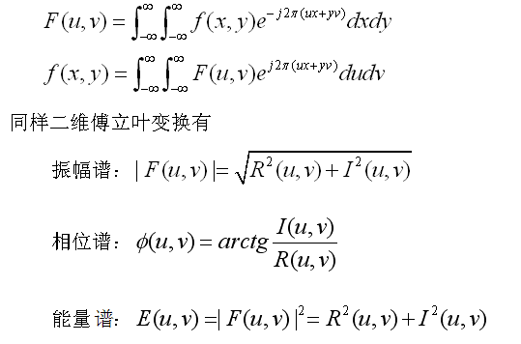
二维傅立叶变换

Slide 26
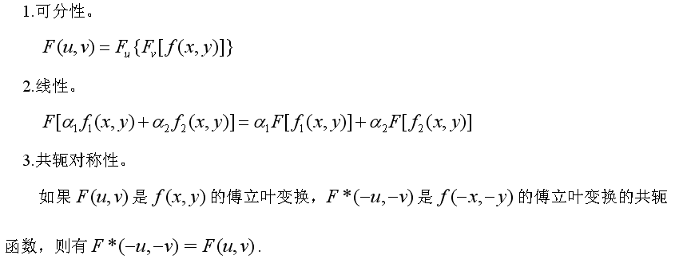
傅立叶变换的性质

Slide 27
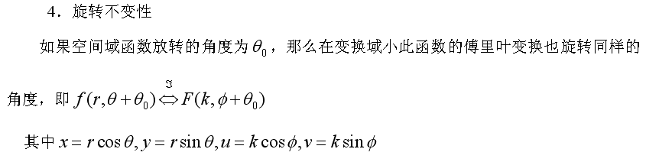

Slide 28
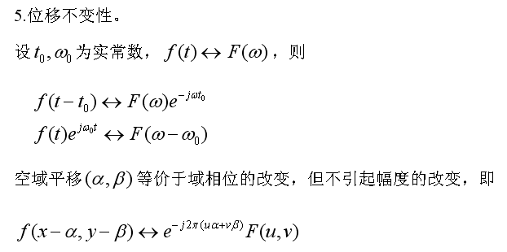

Slide 29
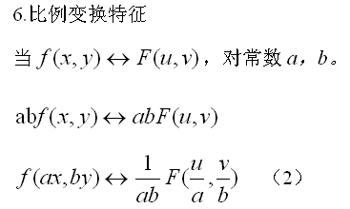

Slide 30
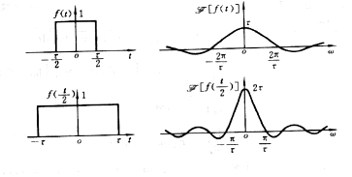

Slide 31
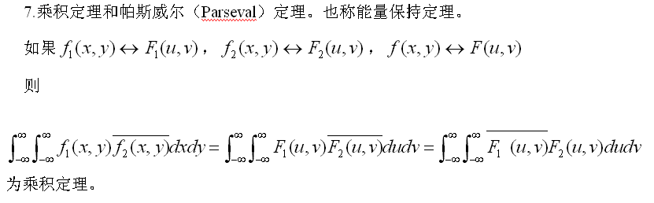

Slide 32
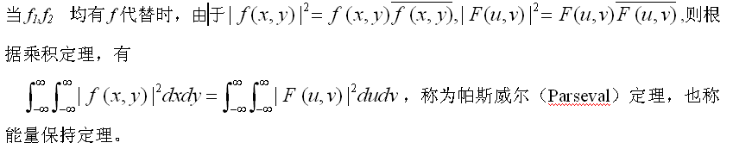
能量保持定理

Slide 33
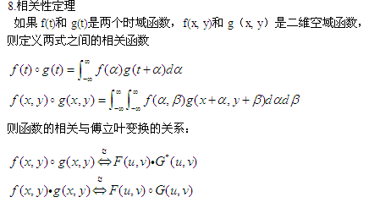

Slide 34
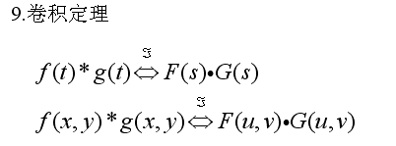

Slide 35
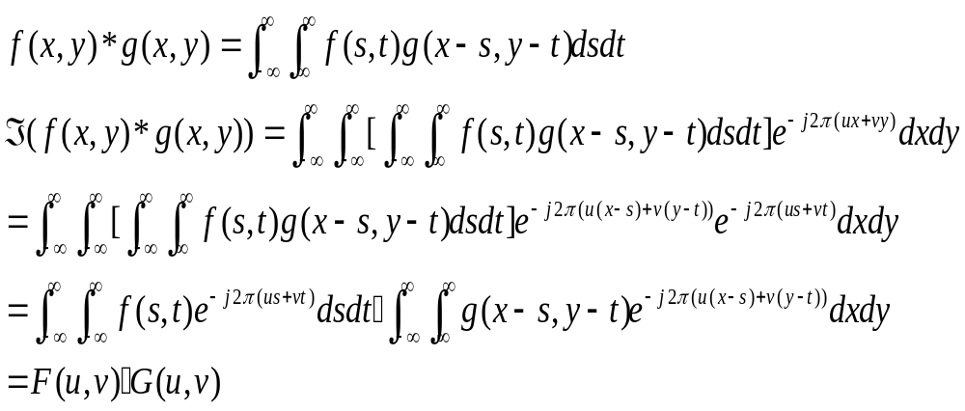
证明二维卷积定理

Slide 36
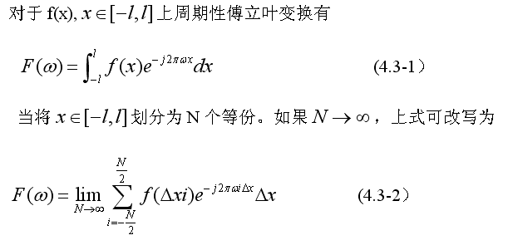
5.3离散傅立叶变换
一维离散傅立叶变换：

Slide 37
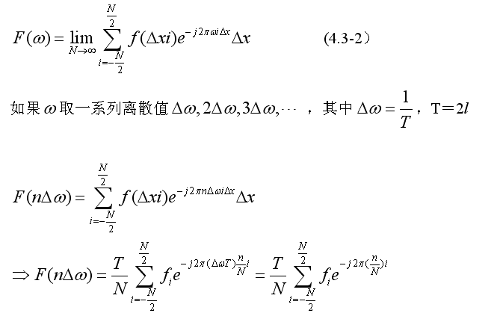

Slide 38
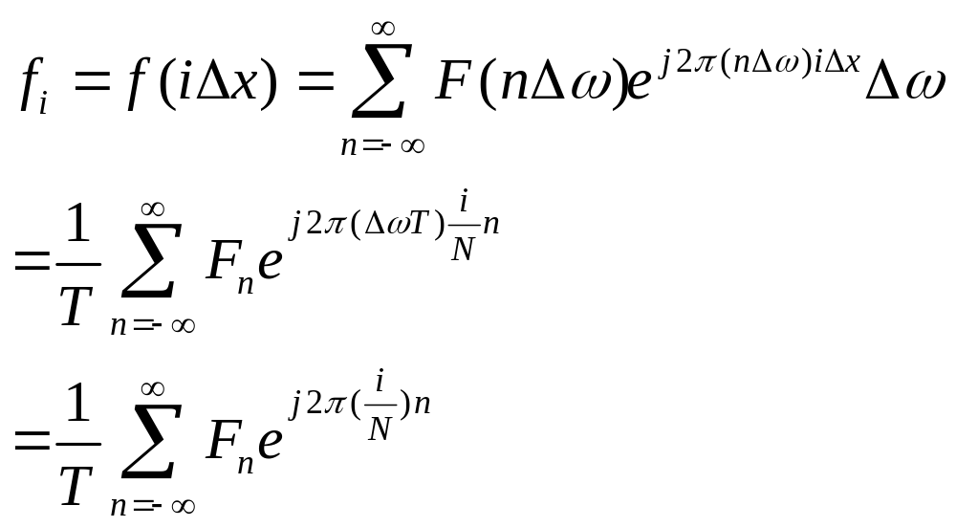
一维傅立叶逆变换

Slide 39
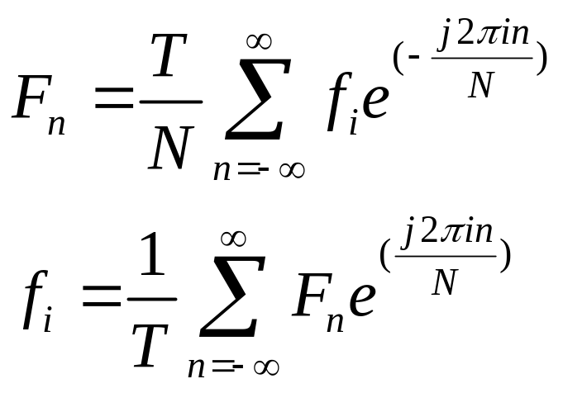
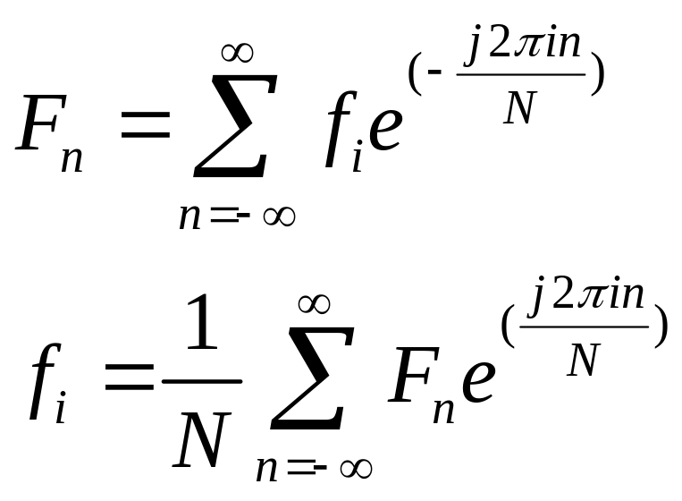

Slide 40
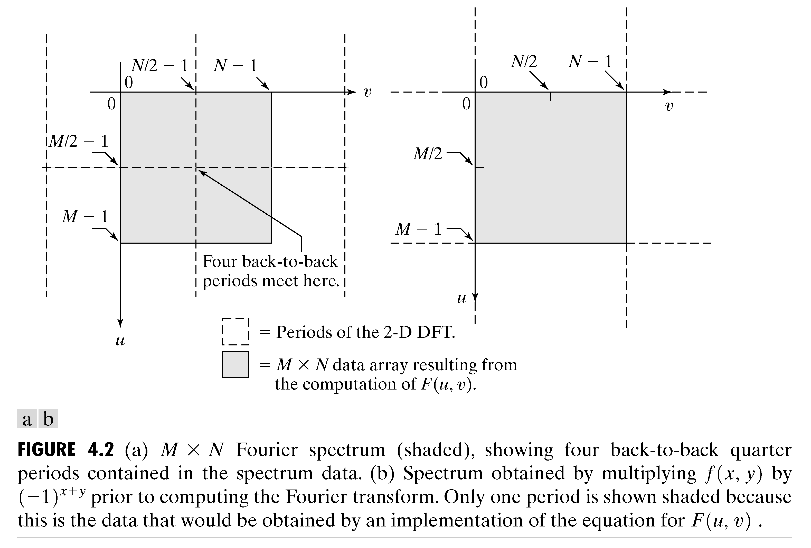
傅立叶谱的平移

Slide 41
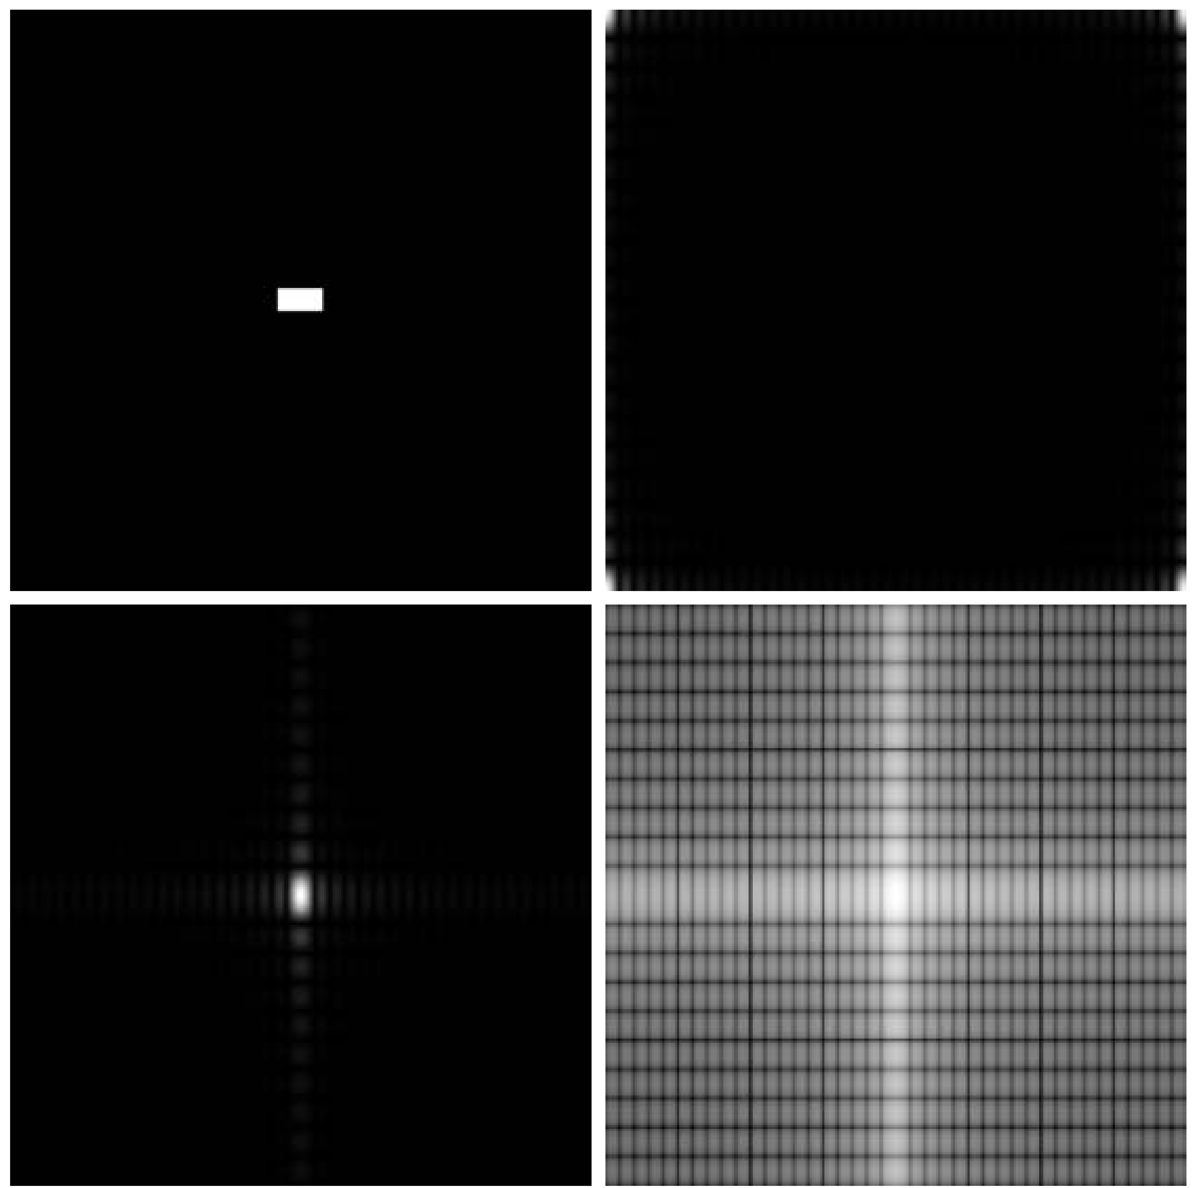
傅立叶变换频谱

Slide 42
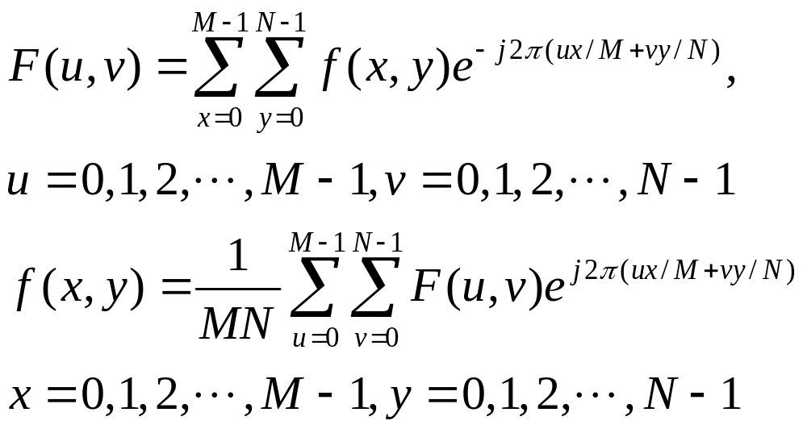
4.5二维离散傅立叶变换

Slide 43
二维Fourier变换的应用
1.Fourier变换在图像滤波中的应用
首先，我们来看Fourier变换后的图像，中间部分为低频部分，越靠外边频率越高。
因此，我们可以在Fourier变换图中，选择所需要的高频或是低频滤波。

Slide 44
二维Fourier变换的应用
2. Fourier变换在图像压缩中的应用
变换系数刚好表现的是各个频率点上的幅值。在小波变换没有提出时，用来进行压缩编码。考虑到高频反映细节、低频反映景物概貌的特性。往往认为可将高频系数置为0，骗过人眼。

Slide 45
二维Fourier变换的应用
3. Fourier变换在卷积中的应用:
从前面的图像处理算法中知道，如果抽象来看，其实都可以认为是图像信息经过了滤波器的滤波（如：平滑滤波、锐化滤波等 ）。 如果滤波器的结构比较复杂时，直接进行时域中的卷积运算是不可思议的。

Slide 46
4.4其他离散正交变换
沃尔什变换
哈达玛(Hadamard)变换
离散余弦变化

